Slide 1

计算机系统安全
Lecture 5
访问控制矩阵的实现

Slide 2
回顾
虚拟化限制方法
  操作系统级限制, 如 chroot, jail, etc.
  模拟硬件的虚拟机, 如 VMWare
  虚拟指令集, 如 Xen
限制root的强大功能
  Linux/Posix 能力模型
  安全级
细粒度的强制访问控制

Slide 3
主要内容
5.1 访问控制矩阵
5.2 访问控制列表 vs. 能力
5.3 自主访问控制

Slide 4
5.1.1 访问控制矩阵
操作系统所提供访问控制
  密码或Kerbros等验证机制
  当用户访问文件、端口等系统资源时进行权限检查
模型化为访问权限矩阵,行表示用户,列表示文件

Slide 5
5.1.1 访问控制矩阵
进程访问资源时，参考监控器(Reference monitor) 要检查所有的访问操作
  完全的监控: 控制所有资源的访问
Reference
monitor
?
Resource
User process
access request
policy

Slide 6
5.1.1 访问控制矩阵
访问控制矩阵：准确的描述了保护状态的模型。描述一个主体（进程）相对于系统中其他实体的权限
访问控制矩阵中的元素构成了当前系统的状态
系统状态是变化的。读数据、加载程序、修改数据等都导致状态转换

Slide 7
5.1.1 访问控制模型
Objects (and Subjects)
F
G
S
u
b
j
e
c
t
s
r w
own
r
U
r w
own
V
rights

Slide 8
5.1.1 访问控制模型
基本要素
  主体 Subjects
  客体 Objects
  权限 Rights
表格中的内容指明了主体(行)对客体(列)访问权限

Slide 9
5.1.1 访问控制模型
访问控制矩阵示例
 | /etc/passwd | /usr/bin/ | /u/roberto | /admin/
root | r,w | r,w,x | r,w,x | r,w,x
mike | r | r,x
roberto | r | r,x | r,w,x
backup | r | r,x | r,x | r,x
... | ... | ... | ... | ...
在系统中如何存储和查询？

Slide 10
用户和访问原则
5.1.1 访问控制模型
USERS
PRINCIPALS
现实世界的用户
访问控制和授权的单元
系统应: 根据访问的上下文
按访问单元鉴别用户

Slide 11
5.1.1 访问控制模型
用户和访问原则：
  一对多的关系,一个用户可以有多个访问原则
  每个访问原则仅属于一个用户
访问原则：能够保证用户的行为具有各自的责任
UNIX系统中的访问原则是什么?
如何在UNIX中应用访问原则?

Slide 12
用户和访问原则
5.1.1 访问控制模型
主体是代表一个具有访问原则的运行着的程序或应用
在某时刻可能无访问原则，访问原则也可代表一个或多个主体运行
UNIX中主体是什么?

Slide 13
客体
5.1.1 访问控制模型
主体可操作的都可称为客体 (访问客体时需要权限)
通常客体是被操作对象:
  文件
  目录
  内存段
主体也可作为客体使用, 当遇到下列操作时
  kill
  suspend
  resume

Slide 14
主要内容
5.1 访问控制矩阵
5.2 访问控制列表 vs. 权力表
  5.2.1 访问控制列表
  5.2.2 权力表
  5.2.3 关系
  5.2.4 比较访问控制列表与权力表
5.3 自主访问控制

Slide 15
访问矩阵的实现形式
5.2 访问控制列表 vs 能力表(capability)
访问控制列表
能力表
关系

Slide 16
(1) 访问控制列表 (ACLs)
5.2.1 访问控制列表
F
U:r
U:w
U:own
G
U:r
V:r
V:w
V:own
访问控制的列：仅存储值不为空的客体
UNIX 权限位是ACL?

Slide 17
访问控制列表实例
5.2.1 访问控制
/etc/passwd
/etc/bin/
/u/roberto/
/admin/
root:r,w
mike:r
roberto:r
backup:r
root:r,w,x
mike:r,x
roberto:r,x
backup:r,x
root:r,w,x
roberto:r,x
backup:r,x
root:r,w,x
backup:r,x

Slide 18
5.2.1 访问控制列表
抽象描述
  客体集合O：被保护实体的集合（所有与系统保护状态有关的实体）
  主体集S：所有活动客体的集合，进程和用户
  权限集合R
  访问控制矩阵中，客体集合O和主体集S间的关系用带有权限的矩阵A表示，a表示权限，a[s,o]表示主体s对客体o的权限
  所有保护状态集合可以用三元组(S,O,A)表示

Slide 19
(1) 访问控制列表 ACL
5.2.1 访问控制列表
优点：
  访问控制策略集中设置
  适合于面向数据的保护环境
  容易执行

Slide 20
(1) ACL示例
5.2.1 访问控制列表
  Sam是系统管理员
    具有所有权限
  Alice, 普通用户
    需要系统程序和应用程序的运行权限
  Bob, 审计人员
    可以读所有文件
操作系统
程序
用户程序
用户数据
审计日志
Sam
rwx
rwx
rw
r
Alice
x
x
rw
-
Bob
rx
r
r
r

Slide 21
(1) ACL: Unix
5.2.1 访问控制列表
访问策略:
  建立访问三元组
    user
    program
    file
Unix提供间接方法:
  suid and sgid
  利用操作系统的方法解决应用程序的权限, 会引发很多问题

Slide 22
5.2.1 访问控制列表
ACL示例
  书店系统, 保证正常售书交易、收支平衡
  Sam不能写入帐户数据
  Alice 在写帐户数据时，写权限受限制
  所有写入帐户的写访问都要通过accounting 程序写入
操作系
统程序
用户程序
用户数据
审计日志
Sam
rwx
rwx
r
r
Alice
x
x
-
-
accounting
program
x
x
rw
w
Bob
rx
r
r
r

Slide 23
5.2.1 访问控制列表
ACL示例3
文件1 文件2 进程1 进程2
进程1 读/写/拥有 读 读/写/执行 写
进程2 添加 读/拥有 读 读/写
进程读：查看进程当前状态
进程写：发送消息

Slide 24
5.2.1 ACL: Unix
Unix的ACL授权给用户，表达涵义并不像预想中的清晰 (su 机制)
程序员不愿意判断具体的用法，通常设计程序时给出过大的权限

Slide 25
sudo: Unix 命令，可以root身份执行具体操作
Su: 切换用户或组ID, 更改有效的用户ID和组ID
Sudo:是Unix系统管理指令，是允许系统管理员让普通用户执行一些或者全部的root命令的一个工具，如halt，reboot，su等等。这样不仅减少了root用户的登录和管理时间，同样也提高了安全性

Slide 26
/etc/sudoers 样例
# User privilege specification
root ALL=(ALL) ALL
# Uncomment to allow people in group wheel to run all commands
# %wheel ALL=(ALL) ALL
# Same thing without a password
# %wheel ALL=(ALL) NOPASSWD: ALL
# Samples
# %users ALL=/sbin/mount /cdrom,/sbin/umount /cdrom
# %users localhost=/sbin/shutdown -h now

Slide 27
Sudo 样例
Note: the following examples assume suitable sudoers(5) entries.
To get a file listing of an unreadable directory:
$ sudo ls /usr/local/protected
To list the home directory of user yazza on a machine where the file system holding ~yazza is not exported as root:
$ sudo -u yazza ls ~yazza
To edit the index.html file as user www:
$ sudo -u www vi ~www/htdocs/index.html
To shutdown a machine:
$ sudo shutdown -r +15 "quick reboot"

Slide 28
ACL: Win NT4
更加灵活的授权机制
  Read, write, execute, take ownership, change permissions, delete
授权时不仅是 on 、off
  AccessDenied, AccessAllowed,SystemAudit
用户和资源可划分为域，每个域有自己的管理员, 域还具有继承性

Slide 29
5.2.1 访问控制列表
ACL缺点
  用户多、用户经常变化
    数据库
  当用户想授权给他人在某时间段使用
  运行时的安全检查不够充分
    如: 操作系统知道当前哪个用户在运行某程序，但不知道其运行进程访问的客体是哪些
  查询用户对哪些文件有权限：困难
    如: 解除雇员后,仅能取消密码或更换其它鉴别方式以取消其权限

Slide 30
主要内容
5.1 访问控制矩阵
5.2 访问控制列表 vs. 能力表
  5.2.1 访问控制列表
  5.2.2 能力表
  5.2.3 关系
  5.2.4 比较访问控制列表与能力表
5.3 自主访问控制

Slide 31
5.2.2 CAPABILITY LISTS
U F/r, F/w, F/own, G/r
V G/r, G/w, G/own
访问矩阵的行表示形式，
每行表示主体的能力

Slide 32
5.2.2 能力表
能力表实现访问控制矩阵的行控制
每一个主体与一个序对集合关联，每一序对包含一个客体和一个权限集合。主体对客体的权限在序对中表示
形式化描述
  O客体集合，R权限集合，能力表c是序对c=|(o,r):o∈O,r∈R|的集合。cap为主体s映射为能力表c的函数，cap(s)=|(o_{i},r_{i}):1≤i≤n|
  如cap(process1)={(file1,{read,write,execute,own}),(process1,{read,own})}

Slide 33
5.2.2 能力表
能力表实现：
root
/etc/passwd:r,w,x; /usr/bin:r,w,x;
/u/roberto:r,w,x; /admin/:r,w,x
mike
/etc/passwd:r; /usr/bin:r,x
roberto
/etc/passwd:r; /usr/bin:r,x;
/u/roberto:r,w,x
backup
/etc/passwd:r,x; /usr/bin:r,x;
/u/roberto:r,x; /admin/:r,x

Slide 34
5.2.2 CAPABILITIES
运行时安全检查更加有效, 授权更方便
  Bob建立一个证书: 其能力, 授权给David 在 9 A.M.到 1 P.M具有读权限
改变文件状态比较困难: 对某文件来说不容易知道哪个用户在访问
IBM AS/400 采用了基于capability的保护方式, 商业上比较成功
目前使用的: Public key certificates

Slide 35
主要内容
5.1 访问控制矩阵
5.2 访问控制列表 vs. 能力表
  5.2.1 访问控制列表
  5.2.2 能力表
  5.2.3 关系
  5.2.4 比较访问控制列表与能力表
5.3 自主访问控制

Slide 36
5.2.3 访问控制三元组
Subject Access object
U r F
U w F
U own F
U r G
V r G
V w G
V own G
常用于关系数据库 DBMS

Slide 37
访问控制系统中的问题: 粒度
文件, 最小的客体
一个银行客户可在自动取款机上看到自己的账户余额
  可使用应用级机制
多数应用需要使用数据库, 很多应用数据都混杂在一个文件中
  可采用两级授权机制
    OS 授权则授予权限或拒绝访问，
    一级在DB级
    两级管理员之间会引发漏洞

Slide 38
访问控制系统中的问题: 粒度
在大公司中，有很多系统，采用单点登录
    安全性如何？
    如何实现？

Slide 39
主要内容
5.1 访问控制矩阵
5.2 访问控制列表 vs. 能力表
  5.2.1 访问控制列表
  5.2.2 能力表
  5.2.3 关系
  5.2.4 比较访问控制列表与能力表
5.3 自主访问控制

Slide 40
（1）ACL vs. Capabilities
混淆责任问题
  编译程序 SYSX/FORT
  SYSX文件夹下的文件： STAT、BILL
  编译程序需要在SYSX目录下写文件, 因此对目录SYSX授予写权限
  一个普通用户可以运行编译程序SYSX/FORT，用户也可以自己指定输出文件
  恶意用户：输出文件名指定为SYSX/BILL,导致编译程序的清单文件被替换

Slide 41
（1）混淆责任问题的分析
编译器运行时，执行两个用户的权限
  用户
  编译用户 (安装编译器、控制管理运行清单等维护信息)
系统没法区分：应为哪个用户服务

Slide 42
（1）Capability能够解决混淆责任问题
编译程序compiler的权能：访问SYSX/STAT和SYSX/BILL, 权限存放在自己的能力槽(slots 1 & 2)
应用者运行compiler,有写文件权限, 其权限存放在能力槽(slot 3). 应用者没有写SYSX/BILL文件的权限，因为授权时没有赋予相应的权限
当写入billing信息时, 编译程序使用slot 2中的权限. 当写输出信息时, 使用slot 3中的权限

Slide 43
（2）访问控制模式不是动态的
访问矩阵不能包含确切的规则：不能指定矩阵值在何时被更新
描述的安全机制不完全，无法描述访问关系随时间的变化
仅从静态角度比较ACL和capability模型是不够的，不能说明其逻辑等价性

Slide 44
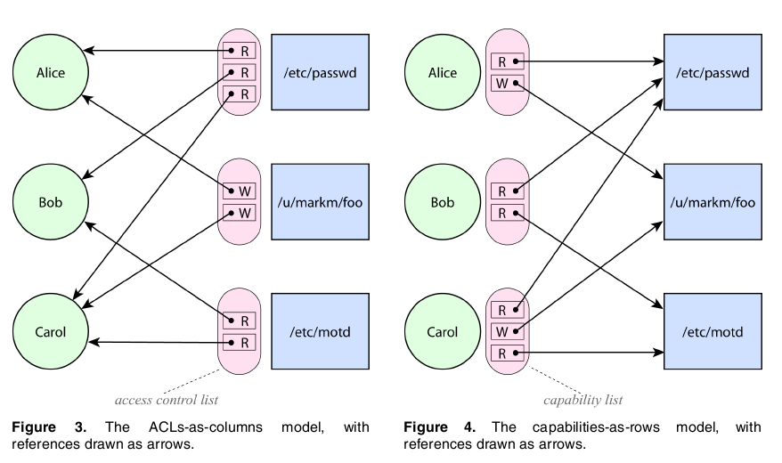
（2）访问控制模型不是动态的

Slide 45
（3）Capability vs. ACL: 命名空间
ACL ：需要客体的命名空间
在能力表系统： 能力表同时指定资源和权限
ACL 对主体也需要命名空间
  主体不能太多，不能经常变化
  多数ACL系统把用户作为主体, 不支持细粒度的主体区分

Slide 46
（4）Capability vs. ACL: 权限管理
主体-聚集的权限管理
  在能力表系统中, 授权给主体相应的权限
ACL系统中, 授权给资源相应的访问权限
  产生自主访问控制, 通常由文件拥有者指定权限

Slide 47
（5）访问控制列表 VS 能力表: 权力边界
权利边界：意味着用户的权限是自动执行，不需要选择某个权限去执行
  ACL引发混淆责任问题
在能力表系统中，权限清晰，无额外的权限

Slide 48
（6）访问控制列表 VS 能力表:
权限传播
ACL执行操作时需要鉴别主体
能力表执行时不需要鉴别主体, 但需要控制权限的传播

Slide 49
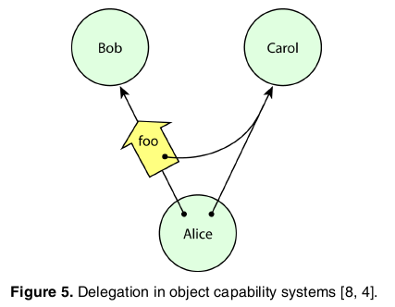
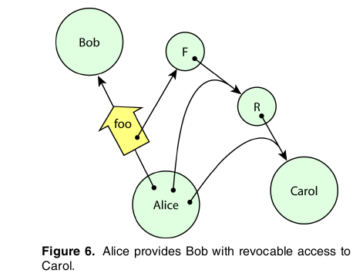
用户名、密码
验证码
更新次数

Slide 50
（6）访问控制列表 VS 能力表:
权限传播
回收权限：用户名和密码，还需要
  访问时间限制
  验证码key
  ip地址
  更新次数
  。。。

Slide 51
（7）访问控制列表 VS 能力表：
权限审查
权限审查
  ACL：提供单客体的权限审查
  Capabilities：提供单主体的权限审查
撤销权限
  ACL撤销权限：基于单客体的撤销功能
  Capabilities撤销权限： 基于单主体的撤销

Slide 52
（8）访问控制列表 VS 能力表：
权限粒度
访问控制列表：粗粒度
能力表：细粒度
最小特权原则
  对主体来说，能力表提供了细粒度的最小特权控制, 对某特定任务可提供动态地、短时间访问

Slide 53
为什么多数操作系统使用ACL, 而不是能力表？
能力表更适合于进程级共享, 而不是用户级共享
  而用户级共享是普通用户所能接受和需要的
基于能力表的系统和进程关联紧密(紧耦合)，需要很多进程相关权限的传递
  编程更加困难，关联内容太多

Slide 54
主要内容
5.1 访问控制矩阵
5.2 访问控制列表 vs. 能力表
5.3 自主访问控制

Slide 55
5.3 自主访问控制
自主访问(DAC)控制是依据主体的判断力授予访问权限
  通常由客体的拥有者授权
  应用于 UNIX, Windows, 等

Slide 56
5.3 强制访问控制
Mandatory Access Control
强制访问控制 (MAC) 按照系统级策略限制主体对客体的访问
  对用户所创建的资源，也拒绝用户的完全控制. 系统的安全策略(管理员设置)完全取决于其权限

Slide 57
5.3 多级安全 Multi-level Security (MLS)
计算机系统将信息划分为多个敏感级 (如：信息具有不同的安全级), 按需知原则允许不同安全标识的主体同时访问, 防止用户访问其非授权信息.
主要利用强制访问控制 MAC
主要安全目标: 机密性 (Confidentiality)

Slide 58
5.3 DAC的弱点
非受限的DAC会造成信息泄露：一个主体对某客体具有写权限，该客体的其他主体有读权限，信息泄露
  没有提供多级安全
即使用户可信，不会故意破坏， 仍有可能会有Trojan木马将一个文件中信息拷贝到另一个文件

Slide 59
5.3 DAC的弱点
TROJAN 木马
Trojan 木马是由流氓软件安装,在用户不知情下由具有用户的执行权限
Trojan 木马完成了用户所期望的操作,同时利用用户的合法权限做了超出其内容的额外操作，违背了安全原则

Slide 60
5.3 DAC的弱点
TROJAN 木马示例
ACL
File F
A:r
A:w
File G
B:r
A:w
Principal B cannot read file F

Slide 61
TROJAN 木马示例
Principal A
ACL
executes
File F
A:r
A:w
read
Program Goodies
Trojan Horse
File G
B:r
A:w
write
Principal B can read contents of file F copied to file G

Slide 62
5.3 有bug的软件会变成Trojan木马
当一个有bug的软件被利用, 它会执行攻击者的代码/意图, 但利用的是启动用户的权限
文件权限：授权合理
进程运行时：管理root用户的运行时间

Slide 63
作业
1、理解和解释自主访问控制和强制访问控制，举例说明其含义；
2、比较ACL和能力表的差异
3、ACL和CAPBILITY中如何撤销权限，两种方式中撤销权限的不同之处
4、ACL授权时为什么引发混淆责任问题，如何解决该问题

Slide 64

下一节 …
数据库安全
阅读材料
  Security in Computing, Chapter 6. Database and Data Mining Security

